Slide 1

Chi usufruisce di un servizio sa che lo si può apprezzare solo ad esperienza conclusa mentre durante la fase di scelta bisogna più che altro fidarsi. Poiché la buona riuscita di un servizio, come una Vacanza Studio dipende da numerosi fattori, talvolta anche imprevedibili, L’astrolabio non chiede una fiducia ad occhi chiusi, ma dichiara pubblicamente i principi ai quali tutta la sua organizzazione deve attenersi in ogni azione, quei valori per cui siamo apprezzati da più di quarant’anni:
• Trasparenza: operiamo affinché ogni promessa, fatta a famiglie, studenti e Capigruppo, sia chiara, comprensibile e venga mantenuta.
• Cooperazione: ci adoperiamo con ogni mezzo perché l’esperienza del singolo ragazzo sia proficua e trascorra serena. I nostri storici Capigruppo, gli Italian Coordinators e l’esperto Staff delle scuole in loco, sono deputati ad essere sempre presenti per garantire la perfetta riuscita della Vacanza Studio.
• Sicurezza: ci impegniamo a garantire un’esperienza di viaggio tranquilla, priva di rischi prevedibili, supportando Capigruppo e studenti nella gestione e risoluzione degli eventuali imprevisti.
• Cultura: proponiamo corsi riconosciuti dal British Council, perché da sempre diamo la massima importanza alla didattica e alla preparazione culturale e linguistica dei Docenti.

Slide 2
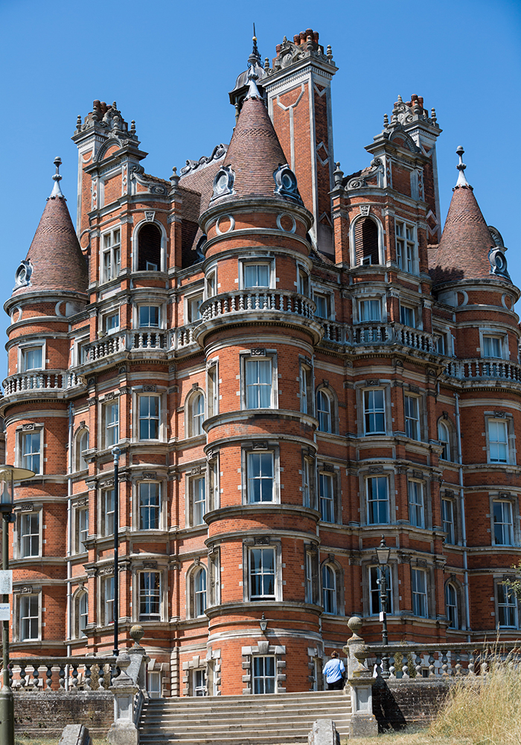
LEGACY SELECTION
I centri della LEGACY SELECTION sono a gestione diretta ed esclusiva L’astrolabio.
Si contraddistinguono per i seguenti fattori:
Menù e sistemazioni della massima qualità rispetto alla media degli altri colleges
Programmi didattici evoluti
Esperienza di internazionalità con la collaborazione di consolidati Partners inglesi
Presenza in loco di un Italian Coordinator de L’astrolabio, durante l’intera stagione.
Tutti i centri della Legacy Selection prevedono 14 notti di soggiorno e Corsi di Studio riconosciuti dal British Council.

Slide 3
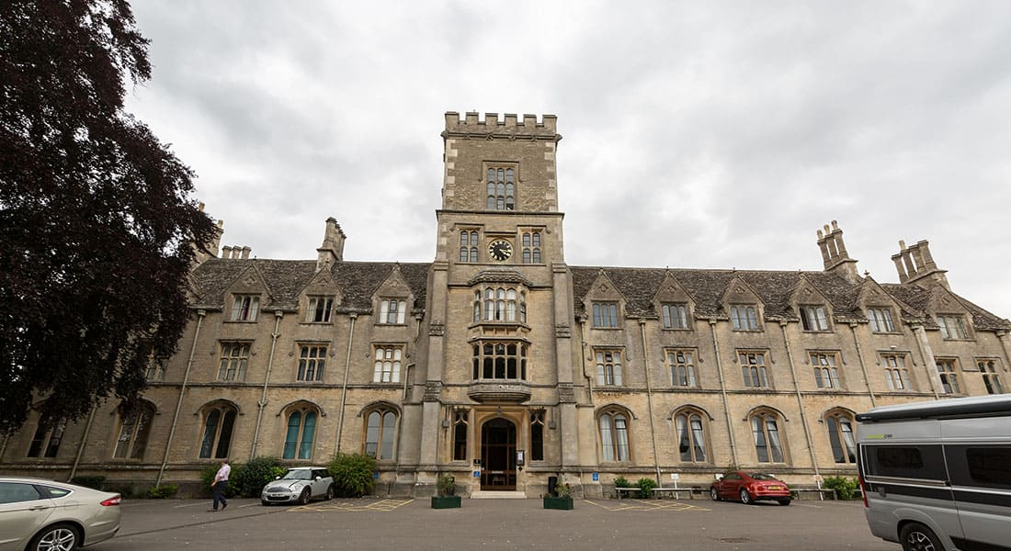
CIRENCESTER – ROYAL AGRICULTURAL UNIVERSITY 2025
Cirencester è una graziosa cittadina rurale di origini romane collocata proprio nel cuore della ricca e scenografica regione dei Cotswolds.
Da qui si raggiungono facilmente alcune tra le più interessanti località dell’Inghilterra quali Oxford e Bath, oltre a Londra, raggiungibile in meno di due ore di autobus.

Slide 4
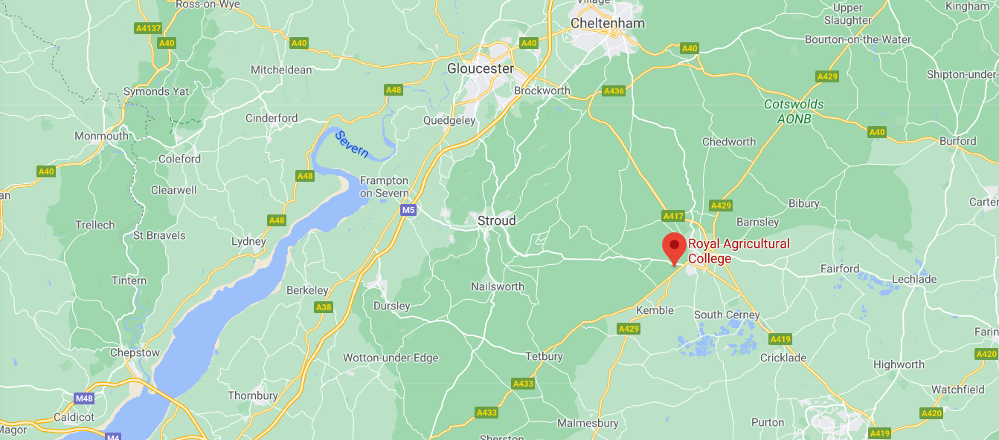
L’UNIVERSITÀ:
La Royal Agricultural University di Cirencester ricorda moltissimo la famosa scuola di magia di Hogwarts dove sono stati ambientati i romanzi di Harry Potter. In passato Re Carlo spesso presenziava alla Graduation Ceremony degli studenti universitari inglesi.
Vacanze studio Inghilterra | Viaggi Studio Cirencester | L'astrolabio

Slide 5
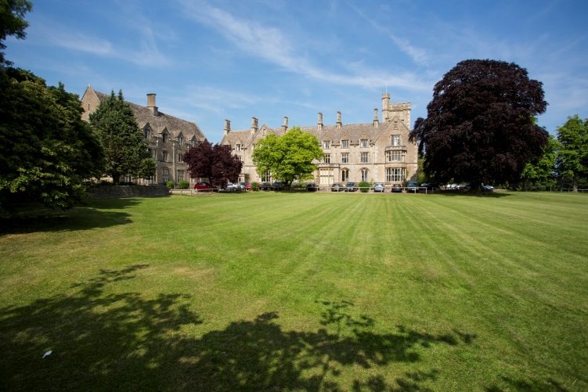
.
ETÀ:
7 – 17 anni
SISTEMAZIONE:
College
DATE DI PARTENZA:
3 – 17 luglio 2025
17 – 31 luglio 2025
31 luglio – 14 agosto 2025
* possibilità di fare 1 week ad agosto
DURATA:
15 giorni/14 notti
8 giorni/7 notti
.

Slide 6
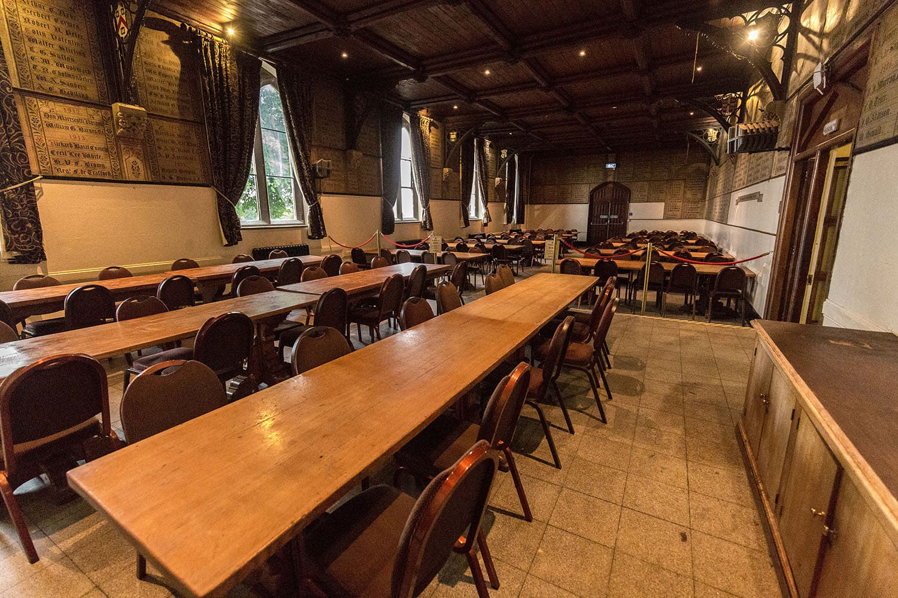
SISTEMAZIONE E TRATTAMENTO:
COLLEGE: Possibilità di scelta tra camere con bagno privato e camere con bagno in comune al piano.
La scelta deve essere comune a tutto il gruppo.
Le camere possono essere singole, doppie e triple. L’assegnazione sarà a discrezione dell’Università e ci verrà comunicata a maggio/giugno.
Trattamento di pensione completa presso la mensa della scuola.
Durante le gite di un’intera giornata viene fornito packed lunch.

Slide 7



DIDATTICA:
SCUOLA: ELAC
15 ore di lezione a settimana
CORSO EXPLORERS:
per gli studenti da 7 a 11 anni
CORSO VOYAGERS:
per gli studenti da 11 a 14 anni
CORSO TRAILBLAZERS:
per gli studenti da 14 a 17 anni
Possibilità di iscriversi al TRINITY GESE EXAM
A corso completato verrà rilasciato l’attestato di frequenza.

Slide 8
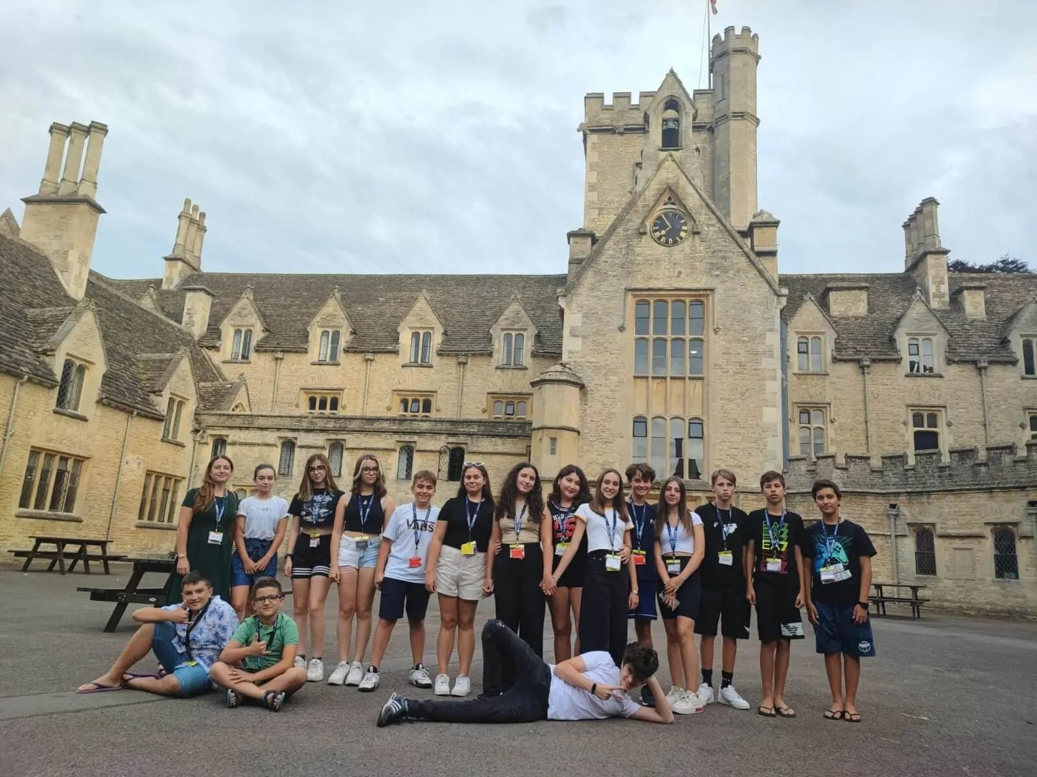

GITE:
Le escursioni costituiscono uno strumento didattico formidabile: si esplorano nuove realtà, si visitano luoghi di interesse e s’impara moltissimo sulla storia, le tradizioni, usi e costumi locali.
3 gite di un’intera giornata a:
- Londra
- Oxford
- Bath
2 gita di mezza giornata a Cirencester
Le gite potrebbero subire lievi variazioni prima della partenza.
Il programma definitivo verrà consegnato ai Capigruppo all’arrivo in loco.

Slide 9
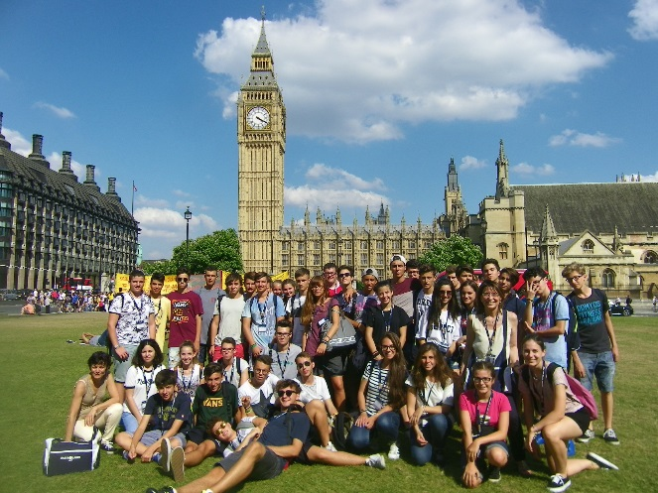
LONDRA:
Nel programma non poteva mancare una gita nella capitale.
Gli activity leaders vi guideranno in un giro turistico della città per visitare le attrazioni principali e farvi respirare l’atmosfera londinese.

Slide 10
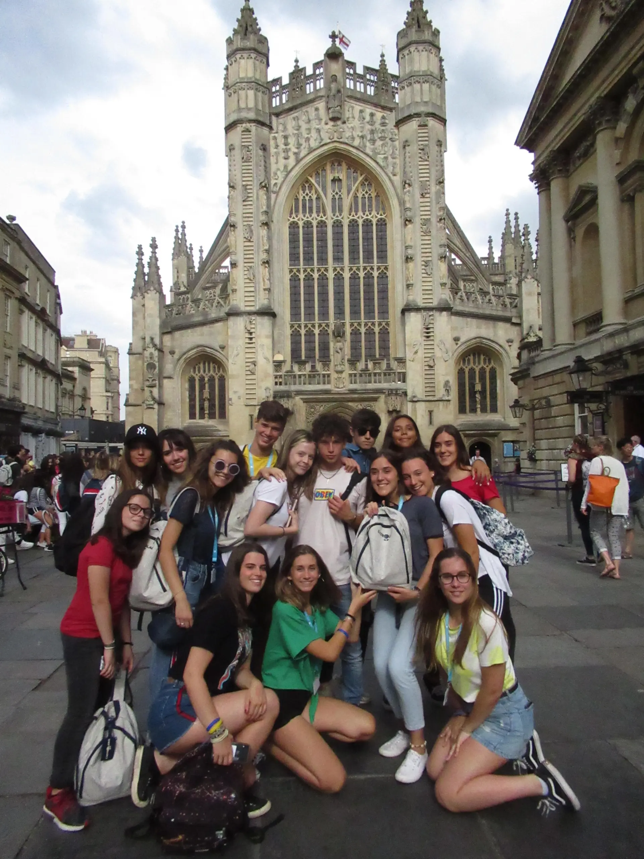

BATH:
Giro turistico della città per ammirare la bellezza dell’Abbazia, fare una passeggiata sul Pulteney Bridge che attraversa il fiume Avon e visitare le terme romane (ingresso incluso).
Le terme romane sono la principale attrazione della città e comprendono uno dei complessi termali romani più grandi e meglio conservati di tutta Europa.

Slide 11
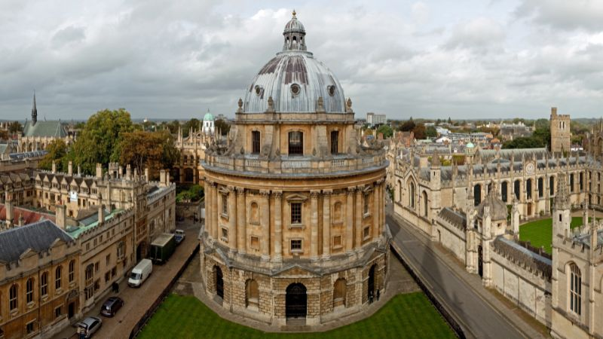
OXFORD:
Oxford, la città universitaria più famosa al mondo. Una guida professionista vi accompagnerà a fare un giro turistico di questa città giovane e vivace costruita su misura per gli studenti che arrivano da ogni parte del mondo per studiare qui.

Slide 12


TEMPO LIBERO:
Il tempo libero sarà organizzato con tante attività sportive e culturali, mentre per le serate verranno proposte discoteca, cabaret, giochi di società, karaoke, casino night e tanto altro ancora!

Slide 13
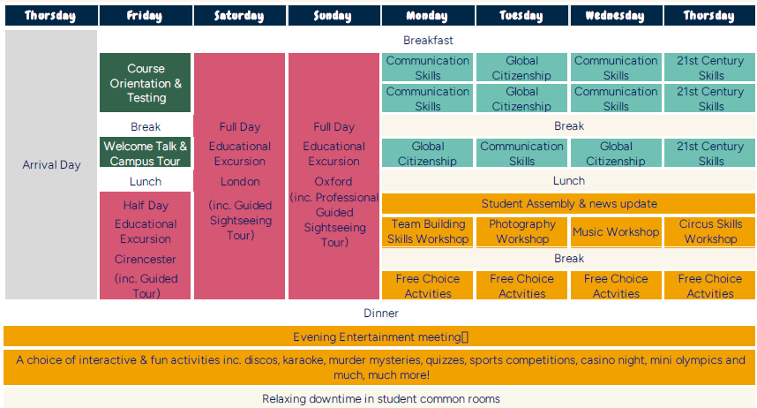
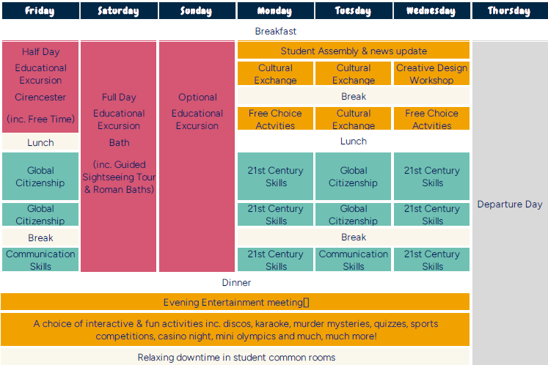
SAMPLE SUMMER PROGRAMME
The structure of your programme in the summer may be different

Slide 14
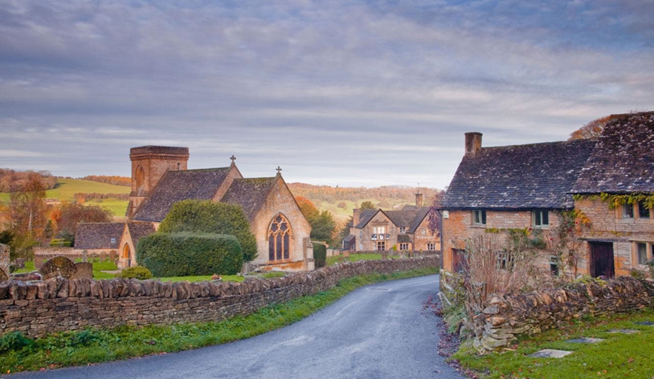
CIRENCESTER
QUOTE DA MILANO
PACCHETTO 14 NOTTI camera ensuite | € 2.875
PACCHETTO 14 NOTTI camera con bagno in comune | € 2.600
PACCHETTO 7 NOTTI camera ensuite (solo ad agosto) | € 1.690
PACCHETTO 7 NOTTI camera con bagno in comune (solo ad agosto) | € 1.590
SUPPLEMENTI OBBLIGATORI
TASSE AEROPORTUALI | € 100 circa
SPESE APERTURA PRATICA (2 weeks) | € 190
SPESE APERTURA PRATICA (1 week) | € 95
POLIZZA AMICA | € 70
SUPPLEMENTI FACOLTATIVI
ASSICURAZIONE INTEGRATIVA | € 120
TRINITY GESE EXAM | € 140

Slide 15

COME ISCRIVERSI
ISCRIVITI SUBITO
- Compila con precisione e in tutte le sue parti la Domanda d’Iscrizione online, che troverai nel nostro sito www.lastrolabio.it, cliccando nella home page la sezione “PRENOTA”.
- Per finalizzare l’iscrizione di una Vacanza Studio, versa il relativo acconto, al quale dovrai sommare gli importi degli eventuali Supplementi Facoltativi richiesti in fase di prenotazione.

Slide 16
OFFERTE SPECIALI
Per prenotazioni entro il 15 dicembre 2024 risparmio complessivo di € 630 di cui:
€ 200 Garanzia NO RISK in omaggio
€ 150 Garanzia Prezzi Bloccati in omaggio
€ 60 Garanzia Prezzo Carburante Bloccato in omaggio
€ 70 Polizza Amica in omaggio
€ 100 Buono Agenzia, spendibile presso le Agenzie di Viaggi & Turismo del nostro Gruppo, valido per qualsiasi destinazione, in Italia e nel mondo (esclusa la sola biglietteria aerea, marittima e ferroviaria) con un minimo di spesa pari a € 1.000.
€ 50 Cambio corso/destinazione/data in omaggio, da comunicare entro il 30/4/2025 (valido solo per destinazioni estero)
Per prenotazioni entro il 28 febbraio 2025 risparmio complessivo di € 280 di cui:
€ 60 Garanzia Prezzo Carburante Bloccato in omaggio
€ 70 Polizza Amica in omaggio
€ 100 Buono Agenzia, spendibile presso le Agenzie di Viaggi & Turismo del nostro Gruppo, valido per qualsiasi destinazione, in Italia e nel mondo (esclusa la sola biglietteria aerea, marittima e ferroviaria) con un minimo di spesa pari a € 1.000.
€ 50 Cambio corso/destinazione/data in omaggio, da comunicare entro il 30/4/2025 (valido solo per destinazioni estero)

Slide 17


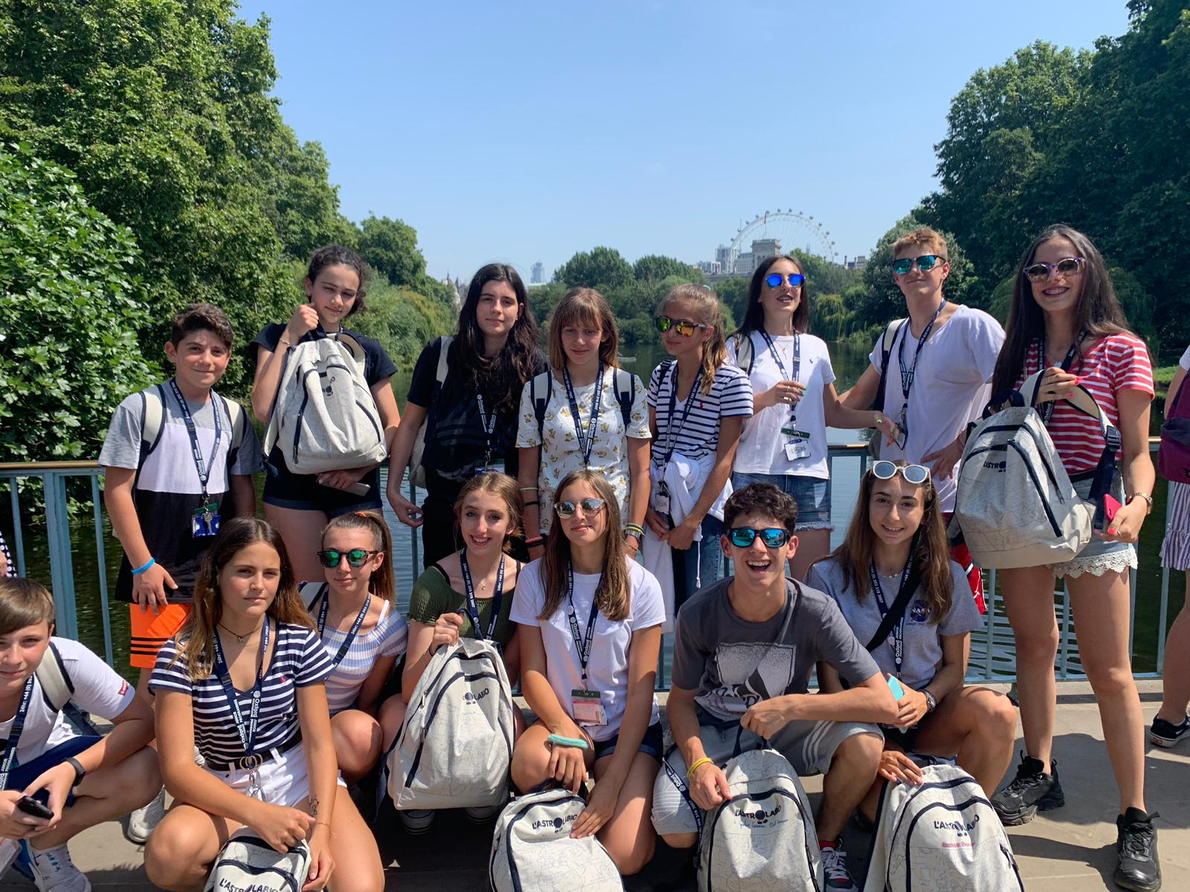
BUON VIAGGIO!

